Slide 1
Скінхеди
Підготувала учениця 11-Б класу Сілецька Аліна

Slide 2
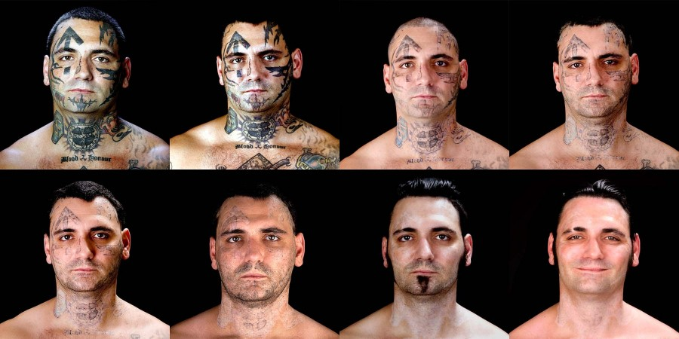
Скінхед
Названі на ім'я стрижені або наголо голені голови, перші скінхеди були сильно залежні від Вест-Індії (зокрема Ямайки) грубі хлопці з точки зору моди, музики,і способу життя. Субкультура має 3 хвилі розвитку

Slide 3
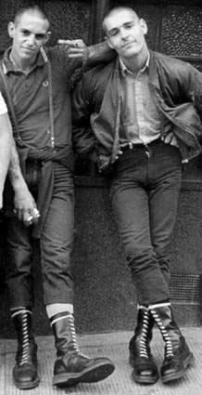
Перша хвиля
Скінхеди кінця 60-х можна сказати були-продуктом мод-культури, яка розвивалася під сильною дією ямайської культури, що прийшла до Англії іммігрантами рудбоями.

Slide 4
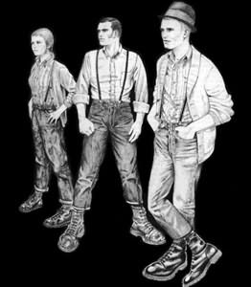
Перші скінхеди віддавали перевагу американському одягу: Levi Strauss Jeans і Alpha Flight Jackets, також в моду почали входити вузькі підтяжки і важке робітниче взуття зі сталевими носами Dr Marten (або просто — Doc's).

Slide 5
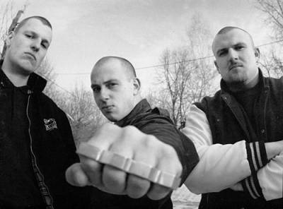
Друга хвиля
Друга хвиля скін-руху почалася у Великобританії у кінці 70-х. Імпульсом до цього став панк-рок! Він підірвав манірну і холодну Англію, виглядав диким, грубим, агресивним, лякав домогосподарок, респектабельних громадян і інших панів.

Slide 6
У США скіни були ще дальші від свого коріння і тяжіли до хвилі hardcore, що зародилася у Нью-Йорку. Стрітпанк для Англії був подібний хардкору в США. До прикладу, американські скіни 80-х практично нічого не знали і не чули про ска або Oi!.

Slide 7
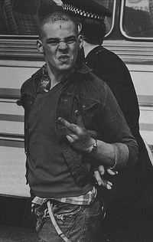
Третя хвиля
Скінхеди пішли в тінь, лише зрідка жовта преса друкувала сенсаційні статті про витівки «скінхедів». Проте справжні скіни завжди залишалися вірні своїм корінню. Завдяки тому, що добробут західного суспільства зростав, на початку 90-х років XX століття намітилось чергове зростання руху.

Slide 8
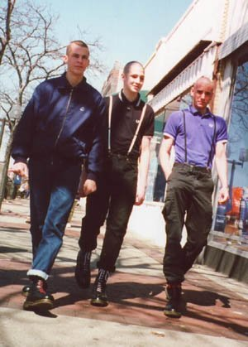
Третьою хвилею стали скінхеди середини 90-х. Хвиля скінхед-руху стала підніматися. Багато з тих, хто поголився більше 15 років назад, почали з'являтися на вулицях і брати участь в розвитку скінхед-сцени.

Slide 9
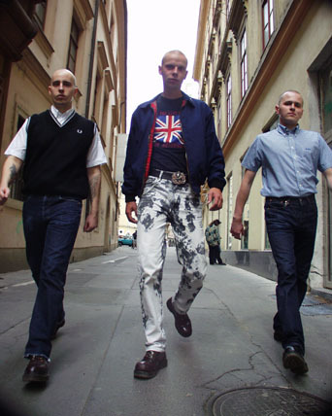
Музика субкультури
ямайська музика;
англійська музична сцена початку 1980

